Slide 1

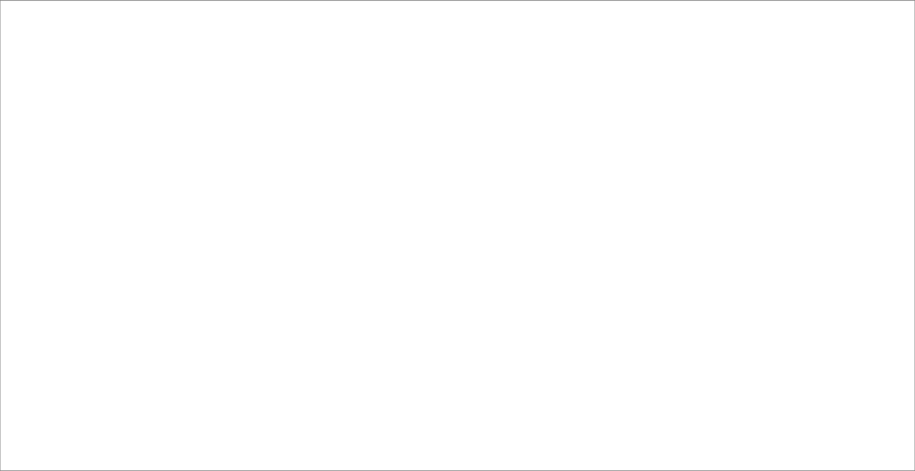


Tech_Presentation
딥러닝을 통한
알약 이미지 분류
나병도 ㅣ 강순렬 ㅣ 김성태 ㅣ 김지수 ㅣ 서성민

Slide 2
딥러닝을 통한 알약 이미지 분류
사용자가 알약 이미지를 업로드하거나 챗봇에 알약 외형 설명을 통한
AI 모델이 해당 알약을 분류하고 예측 결과를 제공하는 서비스
팀원 소개
나병도 : 데이터 전처리
강순렬 : 알약 색상 분류 모델 개발
김성태 : 알약 문자/마크 인식 모델 개발
김지수 : 알약 검색을 위한 챗봇 개발
서성민 : 알약 외양 분류 모델 개발

Slide 3


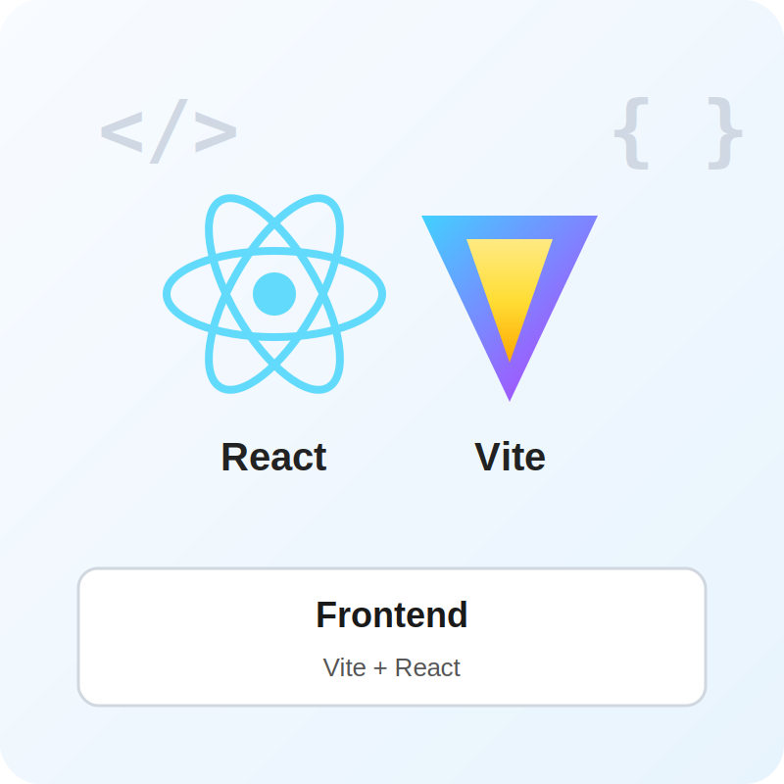
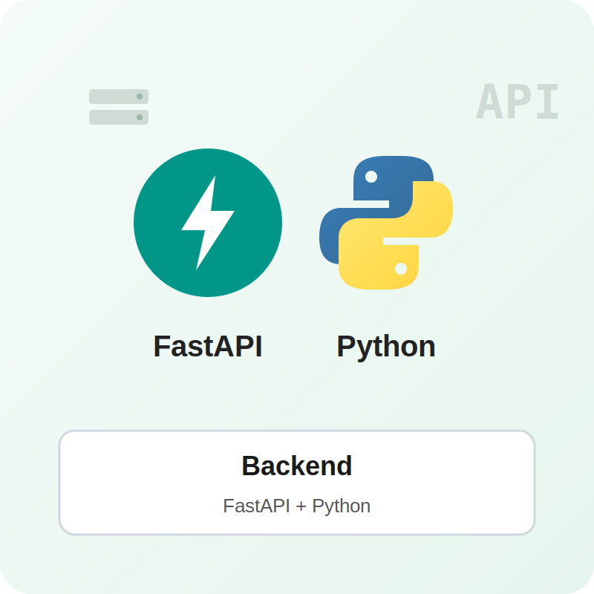
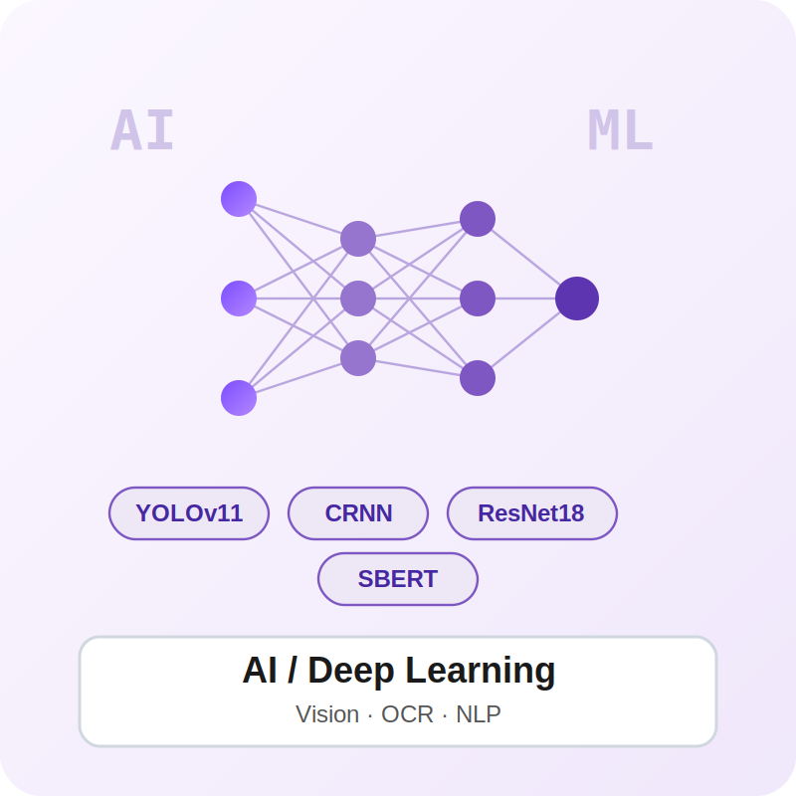

Visual
기술스택
A
-Vite를 사용한 React 프론트엔드
- fastAPI
- Python
-Yolo11, CRNN, Resnet18
-SBERT

Slide 4


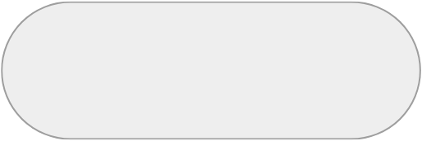
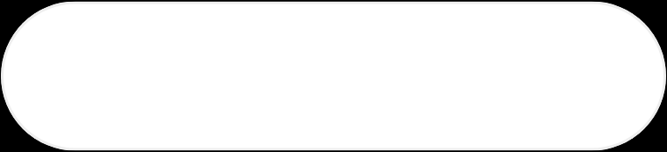


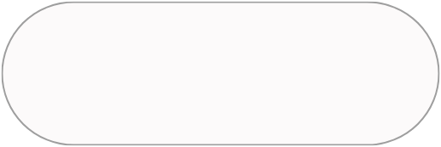
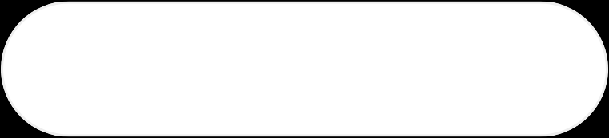


stracture
전체 시스템 구조
1) 각 모델을 로드해 예측을 수행
외양 분류 모델, 색상 분류 모델, 문자/마크 인식 모델
2) 3개의 모델 결과를 합산해서 알약 예측
1
알약 이미지 분류 모델
알약 이미지 업로드
2
알약 검색 챗봇
알약 외형에 대한 자연어 입력
알약 외형 설명 기반 후보 검색 챗봇

Slide 5

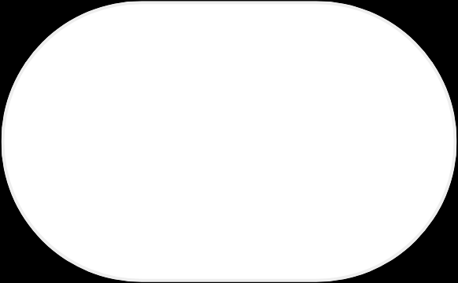


알약 이미지 분류 모델 프로세스
외양
Efficient net B0
모델 합산
얄약포함 영역탐지
색상
각 모델별 확률과
가중치 곱의 합산
Resnet18
YOLO11
각인
YOLO11

Slide 6
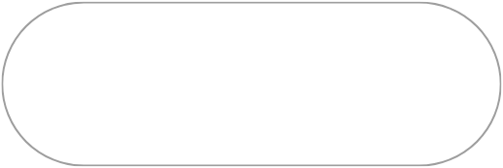
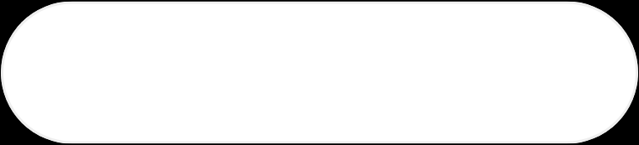

알약 각인 인식 모델
각인 인식의 과정
알약 이미지
영역 탐지
사용자가 제출한 이미지에서 알약을 포함하는
최소의 영역 탐지
1
2
각인 영역 찾기
1번 단계의 영역안에서 각인만의 영역을 추출
3
각인을 해석
OCR 모델을 이용해서 2번 단계 영역 안의
글자를 예측

Slide 7
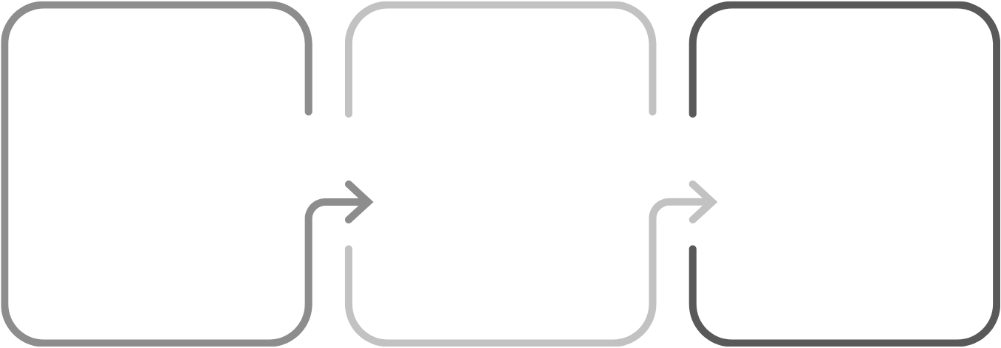




알약 각인 인식 모델
알약 데이터 준비 과정
원본 이미지 크롤링
데이터 라벨링
이미지 데이터 선별
알약 CSV파일에 기반한 이미지 URL을 크롤링
기존 이미지 모델을 사용하여 사람의 수작업을 최소화
과표집을 피하고 수작업으로
명백한 오류가 없도록 선별

Slide 8
알약 각인 인식 모델
각인 인식 모델 훈련
알약 이미지 영역 탐지
사전 객체 인식 데이터로 학습된 YOLO11모델을
알약이 포함된 일반 이미지에 훈련
1
2
각인 영역 찾기
YOLO11 모델을 미세정보에 적합하도록 훈련
모든 기존의 YOLO11의 가중치는 변경될수 있도록 함
3
각인을 해석
CRNN 기반의 OCR 모델.
CNN은 각인의 특징을 추출 RNN은 각 특징간의 문맥 파악

Slide 9
알약 색상 분류 모델
ResNet-18
전이 학습
ImageNet 1000개 클래스로 사전학습된 ResNet-18을 불러와 edge, texture, shape, color distribution 같은 이미지 특징 추출 능력을 재사용한다.
출력층 교체
기존 마지막 layer는 ImageNet 1000-class용이므로 제거하고, 512차원 feature를 11개 색상 계열 점수로 바꾸는 Linear(512, 11)을 붙인다.
파인 튜닝
새 분류기는 처음부터 학습하고, 기존 ResNet-18 layer도 알약 이미지에 맞게 업데이트한다. 추론 시 softmax를 적용한다.

Slide 10
알약 외양 분류 모델
EfficientNet-B0
경량 모델
B1 이상 모델보다 가볍고 학습·추론 비용이 낮다. 제한된 데이터 환경에서 과적합 부담이 상대적으로 작다.
전이학습
ImageNet 사전학습 가중치를 활용해 안정적인 학습이 가능하다. 적은 알약 이미지 데이터에도 전이학습을 적용할 수 있다.
시각 특징
알약의 윤곽, 색상, 각인, 원형·타원형·장방형 차이를 학습한다. 이미지 분류 구조가 검증된 EfficientNet 계열의 기본 모델이다.

Slide 11
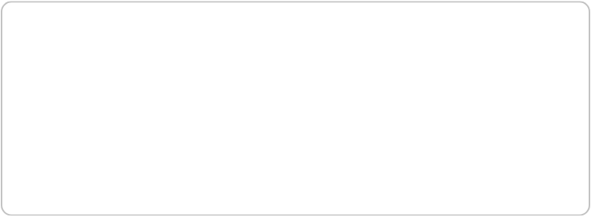


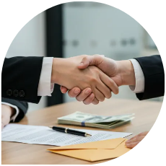



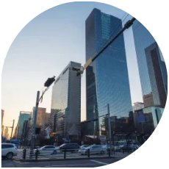
알약 외양 분류 모델
데이터 준비 및 전처리
200장 이상 기준
9개 클래스
클래스별 이미지가 200장 이상 확보된 제형만 학습에 사용
원형, 타원형, 장방형, 사각형, 팔각형, 삼각형, 8자형, 마름모형, 물방울형
데이터 안정성
학습 대상 확정
샘플 수가 너무 적은 클래스를 제외해 학습 불안정성을 줄임
기준 미달 클래스는 제외하고 최종 9개 모양 클래스로 모델 구성

Slide 12
알약 외양 분류 모델
데이터 분할 및 모델 학습
1. 품목 단위 분할
2. Dataset 전처리
3. 학습·파인튜닝
StratifiedGroupKFold 사용 같은 품목 이미지가 train/valid에 동시에 들어가지 않도록 방지
입력 크기 224 x 224 x 3 Flip, Rotation, Zoom, Contrast 증강 적용
EfficientNetB0 + Pooling + Dropout + Dense 1차 15 epoch,
파인튜닝 10 epoch

Slide 13



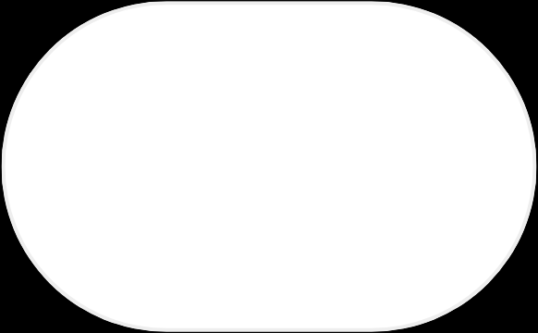
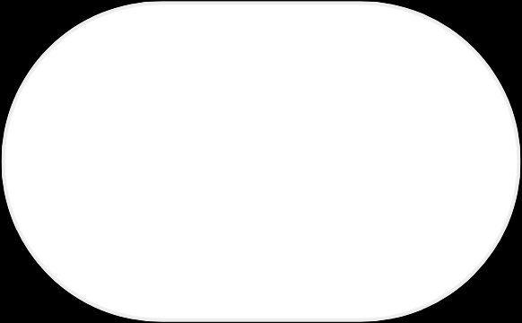
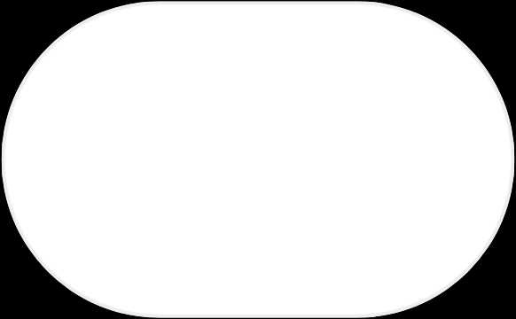




알약 외양 분류 모델
분류 확률과 유사도를 결합한 판정
Softmax
Similarity
Top-1 일치
Unknown 처리
분류 확률이 MIN_SOFTMAX 이상이어야 통과
입력 이미지의 similarity가 해당 클래스 threshold 이상이어야 통과
softmax top-1 클래스와 similarity top-1 클래스가 같아야 함
세 조건 중 하나라도 실패하면 최종 결과를 unknown으로 판정

Slide 14
모델 합산 알약 예측
모델 예측값 비교
외양, 색상, 문자/마크 모델의 예측값을 CSV 각 행의 외양·색상·문자/마크 컬럼과 비교한다. 예측값과 컬럼값이 일치하지 않으면 해당 분야 점수는 0으로 처리한다.
가중 점수 계산
최종 점수 = (외양 신뢰도 x 외양 가중치) + (색상 신뢰도 x 색상 가중치) + (문자/마크 신뢰도 x 문자/마크 가중치). 일치한 항목만 점수에 반영한다.
상위 후보 출력
모든 CSV 행에 대해 최종 점수를 계산한 뒤 점수 높은 순서로 정렬한다. 가장 높은 점수를 가진 알약 3개를 최종 후보로 출력한다.

Slide 15

Chat bot
알약 외형 설명 기반 챗봇
Why?
when?
How?
이미지 분류와의 관계
사진 없이도
알약 식별
이미 알약을 복용한 상황
조도가 낮아
촬영 어려운 상황.
사용자 표현을
DB 표준값으로 매핑 .
사진 없을 때
자연어로 처리하는
보완적 채널
Notes:
"이미지 분류만으로는 한계가 있습니다. 약을 이미 먹었거나 사진을 못 찍는 상황도 있죠. 그래서 자연어로 알약을 설명하면 찾아주는 챗봇을 만들었습니다. 사용자가 쓰는 '동그랗고 커피색이야' 같은 표현을 DB 표준값 '원형', ‘갈색’으로 매핑하는 게 핵심 과제였습니다."

Slide 16
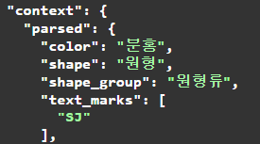
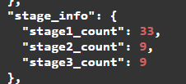
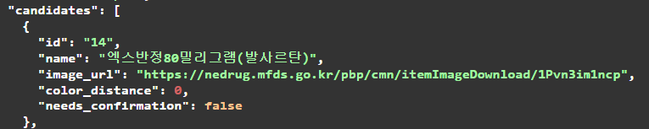
Process
자연어 파싱
Stage 1:
글자/마크/분할선
Stage 2:
글자/마크/분할선
Stage 3:
색상 Lab 거리
사용자 입력
"분홍색에
원형이고
sj가 써져있고
분할선이 있어"
식별력 ★★
원형류
(원형/구형/도넛형)
식별력 ★
ΔE 오름차순 정렬 .
식별력 ★★★
ChromaDB
메타데이터 필터 .
Notes:
분류는 3단계로 작동합니다. 글자/마크는 식별력이 가장 높아 먼저, 모양 그룹, 마지막에 색상으로 정렬합니다. 특히 색상 분류는 객관적 기준이 필요했는데, 공공디자인 표준과 MRR 데이터셋을 결합해서 모든 색상을 CIE Lab 좌표로 환산했습니다. 두 색의 거리는 ΔE 수치로 측정 가능해서, '왜 빨강계열입니까?'라는 질문에 좌표 수치로 답변할 수 있습니다.

Slide 17

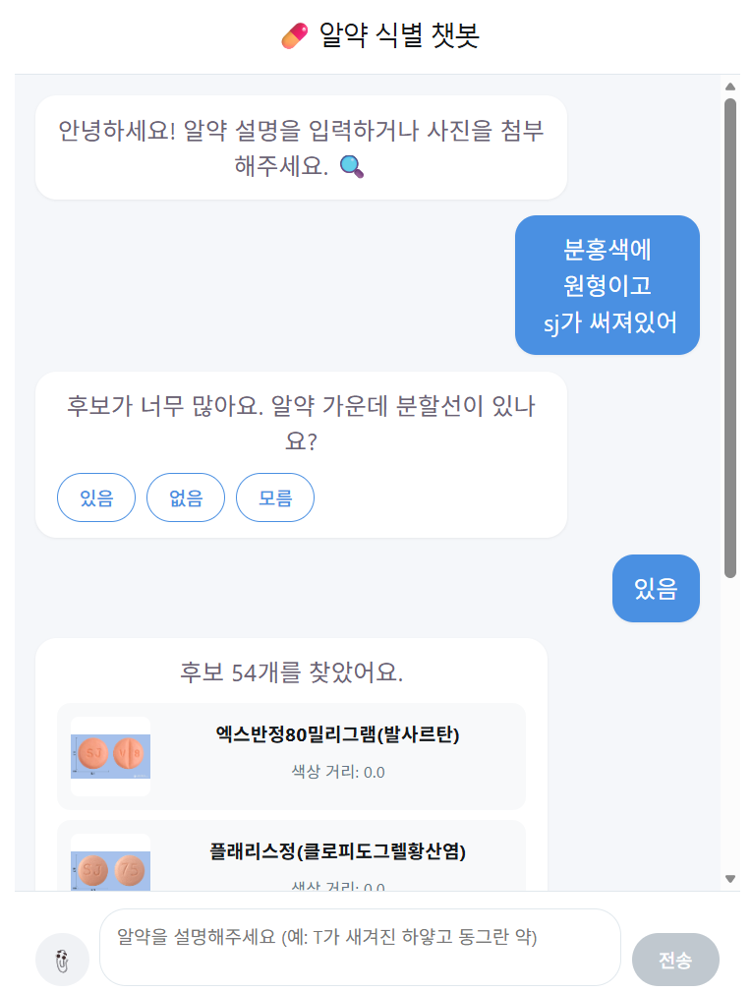
About Us
능동적 정보 수집과
진화하는 시스템
인터랙티브 흐름
조건부 되묻기 -> 정보 이론적 접근
후보 50개 초과 + 정보 부족 시에만 인터랙티브가 발동
"즉 , 필요할 때만 묻는다" 라는 방침
-> UX 부담 최소화
결과를 다시 학습 쌍으로 자동 생성
-> SBERT 재학습
-> 정확도 향상
기술: ChromaDB + SBERT + RapidFuzz + Kiwi 형태소 분석
Notes:
"단순한 검색이 아닌 챗봇인 이유는 두 가지입니다. 첫째, 정보가 부족하면 능동적으로 되묻습니다. 후보가 너무 많을 때 분할선 있는지 물어보는 식이죠. 둘째, 사용자 피드백이 자동으로 학습 데이터가 됩니다. 잘못된 결과를 사용자가 알려주면 JSONL로 쌓이고, SBERT 모델을 재학습할 수 있는 구조입니다. 사용할수록 정확해지는 시스템입니다."

Slide 18
최종 결론
이미지와 자연어를 결합한
알약 식별 보완 시스템
사진이 있을 때는 외양·색상·각인 모델의 가중 점수로,
사진이 없을 때는 챗봇의 외형 설명 분석으로 후보를 축소한다.
단일 모델이 아니라 여러 단서를 결합한 시스템이므로, 사용자 입력 환경에 따라 더 유연하고 안정적인 알약 식별을 제공할 수 있다.
딥러닝을 통한 알약 이미지 분류
EfficientNetB0 + ResNet18 + YOLO11/CRNN + SBERT

Slide 19



THANK YOU
경청해주셔서 감사합니다!

